Slide 1

30-4
These materials are by the Kongki Ka Project and are made available to you under the terms of the Creative Commons Attribution ShareAlike license 4.0.
You have permission to share and redistribute these materials in any format and to make reasonable revisions and adaptations of this translation, provided that:
You include the above licence and source information.
If you redistribute these materials or create derivatives, you must distribute your contributions under the same license as the original.
Notes:
30 Jesus’ Birth
1. John the Baptist’s birth foretold - Luke 1:5-25 (Left Top)
2. The Birth of Jesus Foretold - Luke 1:26 – 38 (Right Top)
3. Mary visits Elizabeth - Luke 1:39-56 (Center Top)
4. Birth of John - Luke 1:57-80 (Right Bottom)
5. Joseph’s Dream - Matthew 1:18-25 (Center Bottom)
6. The Trip to Bethlehem - Luke 2:1-5 (Left Bottom)
7. Birth of Jesus - Luke 2:6–7 (Center)
8. The Shepherds and the Angels - Luke 2:8–20 (Right Center)

Slide 2
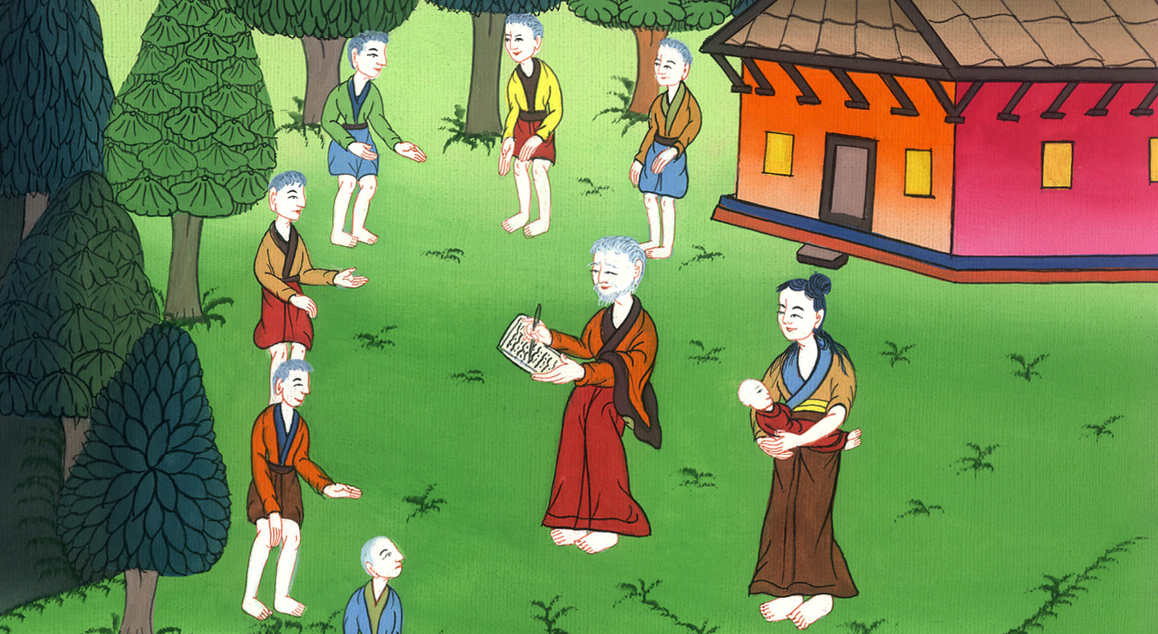
बप्‍तिस्‍मा-दिने यूहन्‍नाको जन्‍म– लूका 1:57-80
This work is licensed under a Creative Commons Attribution-ShareAlike 4.0 International License

Slide 3
बप्‍तिस्‍मा-दिने यूहन्‍नाको जन्‍म
लूका 1:57-80

Slide 4
बप्‍तिस्‍मा-दिने यूहन्‍नाको जन्‍म– लूका 1:57-80

Slide 5
📖 लूका 1:57–58 एलिजाबेथले सन्तान जन्माउने समय आयो – उनले एक छोरा जन्माइन् – छिमेकी र आफन्तहरूले सुने कि प्रभुले उनलाई धेरै दया गर्नुभयो – र तिनीहरू उनको खुशीमा सामेल भए। 🎤 खुशी र कृतज्ञता स्वर 🔴 नजिकका मानिसहरूले उनको खुशी बाँडे

Slide 6
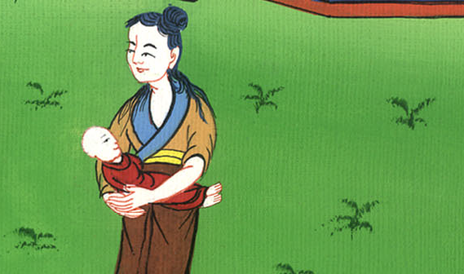
लूका 1:57,58

Slide 7
📖 लूका 1:59 आठौं दिनमा – बच्चालाई खतना गर्न ल्याइयो – र उसलाई पिताजस्तै ज़कर्याह नाम राख्ने थिए। 🎤 औपचारिक घोषणा स्वर 🔴 परम्परा अनुसार नाम राख्ने तयारी थियो

Slide 8
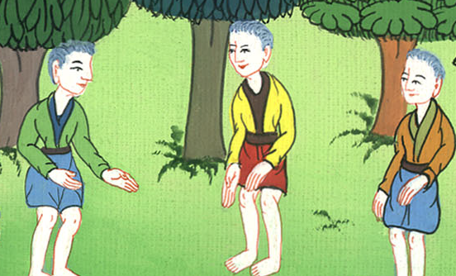
लूका 1:59

Slide 9
📖 लूका 1:60–61 तर उनकी आमा अगाडि बोलिन् – “होइन!” – उनले भनिन् – “उहाँलाई यूहन्ना भनिनु पर्छ।” – तिनीहरूले उनलाई भने – “तिम्रा आफन्तहरूमध्ये कसैको त्यो नाम छैन।” 🎤 दृढ र आश्चर्य स्वर 🔴 आमा नयाँ नाम चाहिन र अरूले अचम्म मान्नुभयो

Slide 10
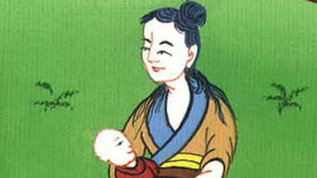
लूका 1:60,61

Slide 11
📖 लूका 1:62–63 तिनीहरूले ज़कर्याहतिर संकेत गरे – तिनीहरू जान्न चाहन्थे कि उसले बच्चालाई के नाम राख्न चाहन्थ्यो – ज़कर्याहले लेख्न केहि माग्नुभयो र लेख्नुभयो – “उहाँको नाम यूहन्ना हो।” सबै अचम्मित भए। 🎤 जिज्ञासु र आश्चर्य स्वर 🔴 बाबुले लेखेर नाम पक्का गरे र सबै अचम्मित भए

Slide 12
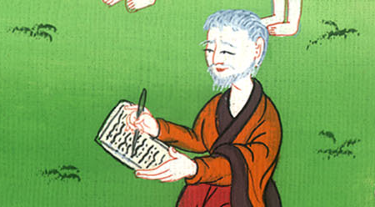
लूका 1:62,63

Slide 13
📖 लूका 1:64–65 छिट्टै जेकरियाहले फेरि बोल्न सके – छिट्टै उहाँले परमेश्वरको स्तुति गर्नुभयो – उहाँका सबै छिमेकीहरू डर र आश्चर्यले भरिए – यहुदाको पहाडी क्षेत्रभरि मानिसहरू यी सबै कुराहरूको बारेमा कुरा गरिरहेका थिए। 🎤 खुसी र स्तुति मिश्रित स्वर 🔴 हामीले पनि परमेश्वरलाई तुरुन्तै धन्यवाद दिनुपर्छ।

Slide 14
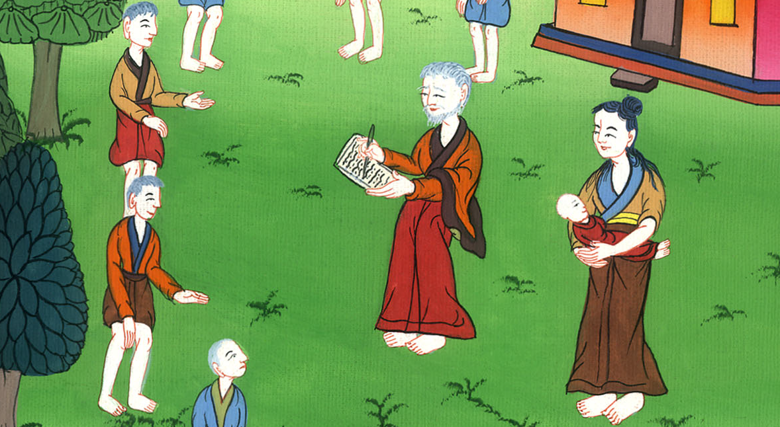
लूका 1:64,65

Slide 15
📖 लूका 1:66 यो कुरा सुनेका सबैले यसबारे आश्चर्य मान्न थाले – र किनभने प्रभु यहून्नासँग हुनुहुन्थ्यो – तिनीहरूले सोधे, “यो बच्चा के हुनेछ?” 🎤 आश्चर्य र जिज्ञासा स्वर 🔴 मानिसहरूले यो बच्चाको भविष्यबारे सोच्न थाले; हामीले पनि परमेश्वरको काममा ध्यान दिनुपर्छ।

Slide 16
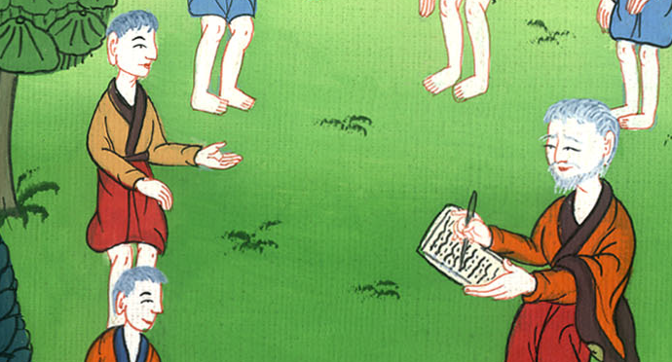
लूका 1:66

Slide 17
📖 लूका 1:67 यहून्नाको बुबा जेकरियाह पवित्र आत्माले भरिए – उहाँले भविष्यवाणी गर्नुभयो। 🎤 गम्भीर र प्रेरित स्वर 🔴 हामीले पनि पवित्र आत्माको आवाज सुन्नु पर्छ।

Slide 18
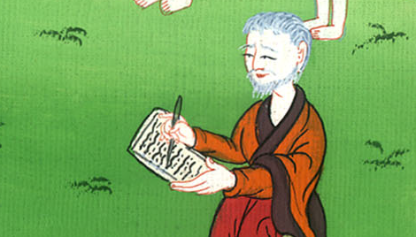
लूका 1:67

Slide 19
📖 लूका 1:68–69 प्रभुलाई स्तुति होस् — इस्राएलको परमेश्वर! — उहाँ आफ्ना मानिसहरूसँग आउनुभयो र तिनीहरूलाई मुक्त गर्न किनेर लिनुभयो — उहाँले ठूलो शक्तिसँग काम गर्नुभयो र हामीलाई बचाउनुभयो — उहाँले यो तिनका दास दाउदको वंशका मानिसहरूको लागि गर्नुभयो। 🎤 धन्य र उत्साही स्वर 🔴 परमेश्वरले शक्तिले हामीलाई बचाउनुभयो; हामीले धन्यवाद दिनुपर्छ।

Slide 20
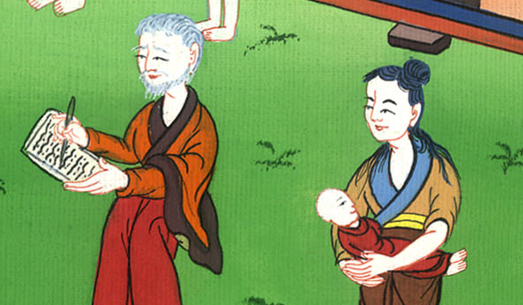
लूका 1:68,69

Slide 21
📖 लूका 1:70–72 धेरै पहिले पवित्र भविष्यवक्ताहरूले भनेका थिए – उहाँले यो गर्नेछन् – उहाँले हाम्रा शत्रुहरूबाट हामीलाई बचाउनुभयो – हामी सबै जो हामीलाई घृणा गर्छन्, तिनीहरूबाट उद्धार पाएका छौं – उहाँले हाम्रा पुर्खाहरूप्रति दया गर्नुभयो – उहाँले आफ्नो पवित्र वाचा सम्झनुभयो। 🎤 विश्वास र कृतज्ञता स्वर 🔴 परमेश्वरले पुरानो वाचा पूरा गर्दै हामीलाई बचाउनुभयो।

Slide 22
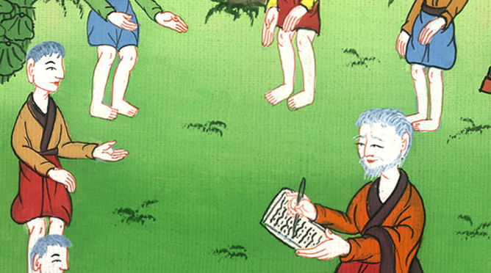
लूका 1:70-72

Slide 23
📖 लूका 1:73–75 उहाँले हाम्रा पितामह अब्राहामलाई गरेको वाचा पूरा गर्नुभयो – उहाँले हामीलाई हाम्रा शत्रुहरूबाट बचाउने वाचा गर्नुभयो – त्यसपछि हामी उहाँलाई नडराई सेवा गर्न सक्यौं – उहाँले हामीलाई जीवनभर पवित्र र भक्ति गर्ने बनाउनुहुने चाहनुहुन्छ। 🎤 धन्य र आश्वस्त स्वर 🔴 परमेश्वरले वाचा पूरा गर्नुभयो; हामी नडराई उहाँलाई सेवा गरौं।

Slide 24
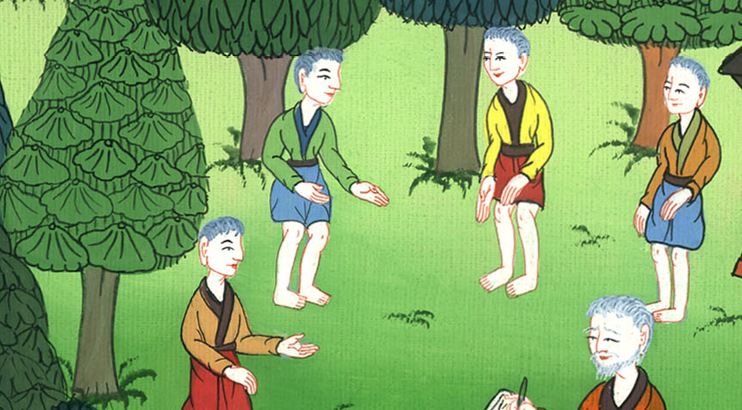
लूका 1:73-75

Slide 25
📖 लूका 1:76–77 र तिमी, मेरो बच्चा, सर्वोच्च परमेश्वरका भविष्यवक्ता भनिनेछौ – तिमी प्रभुको अगाडि जाँदै उहाँका लागि बाटो तयार पार्नेछौ – तिमी उहाँका मानिसहरूलाई कसरी बचाउन सकिन्छ भनेर बताउनेछौ – तिमी तिनीहरूलाई बताउनेछौ कि तिनीहरूको पाप क्षमा हुन सक्छ। 🎤 प्रेरित र आश्वस्त स्वर 🔴 यहून्नाले मानिसहरूलाई उद्धार र पाप क्षमाको सन्देश सुनाउनेछन्।

Slide 26
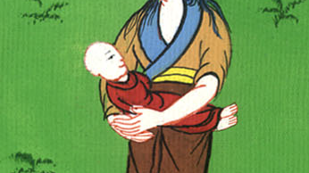
लूका 1:76,77

Slide 27
📖 लूका 1:78–79 यी सबै हुनेछ — हाम्रो परमेश्वर दयालु र करुणामय हुनुका कारण — उहाँको दयाले स्वर्गबाट हामीलाई उदाउने सूर्य ल्याउनेछ — त्यो अँध्यारोमा बस्नेहरू र मृत्युको छायाँमा रहेका मानिसहरूमा चम्किनेछ र हाम्रो खुट्टा शान्तिको बाटोमा लैजानेछ। 🎤 आश्वस्त र आशाको स्वर 🔴 परमेश्वरको दयाले अँध्यारोलाई हटाएर हामीलाई शान्तितर्फ लैजान्छ।

Slide 28
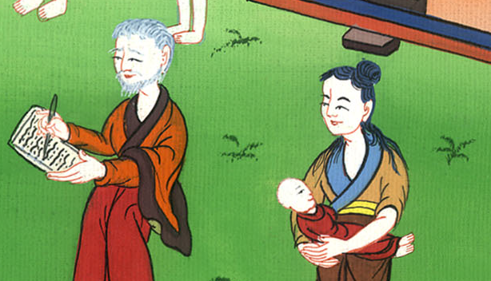
लूका 1:78,79

Slide 29
📖 लूका 1:80 यहून्ना हुर्कियो – उनको आत्मा बलियो भयो – उहाँ मरुभूमिमा बस्नुभयो जबसम्म उहाँ खुल्ला रूपमा इस्राएलमा देखापरे। 🎤 शान्त र दृढ स्वर 🔴 हामीले पनि सेवा गर्न तयार हुन समय लिनुपर्छ।

Slide 30
लूका 1:80

